Slide 1

BOZKURT – LOTUS DAVASI
Tezin Amacı: Türk Hukukunun Uluslararası Hukuktaki en önemli başarısı, tarihimizin mühim olayı Bozkurt-Lotus davasını incelemek ve öğrenmek.
Hazırlayan: İbrahim DURDU
Ankara Yıldırım Beyazıt Üniversitesi
Hukuk Fakültesi / 2. Sınıf

Slide 2
Bozkurt – Lotus Hadisesinin Tarihsel Arka Planı
- 1. Cihan Harbi 28 Temmuz 1914
- Kargaşadan yararlanmak isteyen Osmanlı, 1 Ekim 1914 tarihinde kapitülasyonları kaldırdı.
- Osmanlı 11 Kasım 1914’te İttifak Devletleri safında savaşa girdi.
- Ancak Birinci Cihan Harbi, İttifak Devletleri’nin yenilgisi ile sonuçlandı.

Slide 3
Bozkurt – Lotus Hadisesinin Tarihsel Arka Planı
- 30 Ekim 1918 Mondros Ateşkes Antlaşması.
- İtilaf Devletleri ile Osmanlı 10 Ağustos 1920’de Sevr Barış Antlaşması.
- Sevr Antlaşması 421. Madde ile kapitülasyonlar geri geldi.
- Lozan Antlaşması 24 Temmuz 1924
- Nihayet Milli Mücadele kahramanlarının gayretiyle yeniden kapitülasyonların kaldırılması.

Slide 4
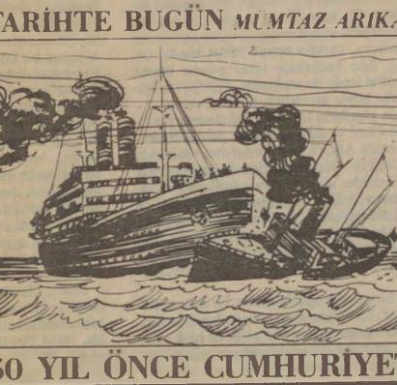
ÇARPIŞMA
- Kapitülasyonların kaldırılmasından yaklaşık 3 yıl sonra
-2 Ağustos 1926
-Kömür yüklü Türk Vapuru Bozkurt ile Lotus isimli Fransız ticaret gemisi çarpışıyor
-Bozkurt vapuru birkaç dakika içinde batmış ve 8 Türk gemici ölmüştür.

Slide 5
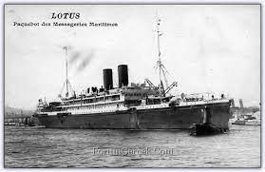
DAVA BAŞLANGICI
- Bozkurt’un kaptanı Hasan Efendi ile Lotus gemisinin nöbetçi kaptanı Jean Demons tutuklandı.
- Dava 26 Ağustos’ta başlamıştır.
- İlerleyen celselerde bilirkişi raporu mahkemeye tevdi edilmiş.
- İki kaptan da oybirliği ile hatalı kabul edilmiş.
- Savcı iki kaptan hakkında da iddianame hazırlamış.

Slide 6
Türk Mahkemesi Kararı
- İstanbul Ağır Ceza Mahkemesi her iki kaptanın da tutuklanmasına karar vermiştir.
- Lotus Kaptanı Jean Demons’u iki ay yirmi gün, Bozkurt Kaptanı Hasan Kaptanı da dört aya mahkûm etmiştir.
- Mahkeme de izleyenlerin alkışları.
- Her iki kaptan da kararı temyize gittiler.

Slide 7
Bozkurt-Lotus Sorununun Lahey Adalet Divanına Taşınması
- Kapitülasyonların etkisindeki Fransa Türkiye’nin yargılama yetkisi olmadığını iddia etmiştir.
- Türkiye ile Fransa arasında yetki uyuşmazlığı çıkmıştır
- Türkiye konuyu Lahey USAD’na taşımayı teklif etmiştir.
- 12 Ekim 1926‘da Türkiye ile Fransa Cenevre’de bir tahkimname imzalamışlardır.
- USAD’ı çözüm mercii olarak kabul etmişlerdir.

Slide 8

Uluslararası Daimî Adalet Divanı’nın Statüsü
- Milletler Cemiyeti’nin bir organı değildir.
- Divan’ın Statüsü, Milletler Cemiyeti Antlaşması’ndan tamamen ayrı bir antlaşma ile oluşturulmuştur.
- MC’nin bir organı olmamasına rağmen ululararası uyuşmazlık çözümünde önemli bir yeri vardır.
- Somut olayda USAD, Türk Mahkemelerinin Fransız Kaptanını yargılama hakkına sahip olup olmadığının tespit etmekle yetkili kılınmıştır.

Slide 9
USAD’ın Değerlendirmesi
- USAD’a yetkiyi veren Tahkimname divanın vereceği kesin karara uyacaklarını kabul etmişlerdir.
- Divan’dan Türkiye’nin Lozan’da imzalanan Teessüs ve Adli Salâhiyet Mukavelenamesin 15. maddesinden dolayı Milletlerarası Hukuk aleyhine davranıp davranmadığının tesbit edilmesi istenilmiştir.
- Ayrıca uluslararası hukuk ilkelerinin aleyhine davranılmışsa Demons’a ne kadar tazminat verilmesi gerektiğine karar verilmesi istenmiştir.

Slide 10
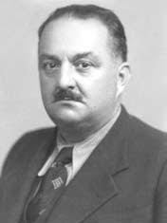
Mahmut Esat Bozkurt
- Türk Hükümeti’ni Adalet Bakanı Mahmut Esat Bey, Fransa Hükümeti’ni de Paris Hukuk Fakültesi Profesörlerinden Mösyö Besdevant temsil etmiştir.
- Dipnot: 1934 Soyadı Kanunu
- Mahmut Esat Bey soyadını bu davadan dolayı almıştır.

Slide 11
Divan Yargılaması
- Türkiye divana muhtıra vermiştir.
- Muhtıra da 3 husus üzerine durulmuştur
- Fransız hükümeti de divana muhtıralarını sunmuştur.
- Her iki ülkenin temsilcileri de divan önünde savunmalarını yapmıştır.

Slide 12
Divan Yargılaması Sonucu
- Basdevant savunmasında Türkiye’nin yaptığı yargılamanın hangi uluslararası prensibine dayandırıldığını Türk tarafından kanıtlanması istenmiştir.
- Mahmut Esat ise Fransız temsilcisinin iddiasını ispatlamasını istedi.
- Lahey Adalet Divanı 7 Eylül 1927 tarihinde verdiği kararda Türkiye’nin yargılama yetkisi olduğuna karar verdi.

Slide 13
Bozkurt-Lotus Davasının Önemi
- Çıkan kararın önemini anlamak için 1927 yılının şartlarıyla değerlendirmek gerekmektedir.
- Dava sonucu o dönem gazetelerinde manşet oldu.
- Bu kararla birlikte Fransa’nın kapitülasyon hayali yok olmuştur.
- Bu kararın önemini dönemin Cumhuriyet Gazetesi yazarı ‘Cemal Hüsnü’ çok iyi anlatmış.

Slide 14
Kaynakça
Başbakanlık Cumhuriyet Arşivi (BCA), 30-18-1-1 / 21-60-17. Bozkurt-Lotus vapurlarının çarpışması sonucu Fransa ile doğan ihtilafın halli için Adliye Vekili Mahmud Esad Bey’e yetki verilmesi. (22.09.1926).
KİŞİ, Şule Sevinç, BOZKURT-LOTUS DENİZ KAZASI, BOZKURT LOTUS DAVASI VE ADLİYE VEKİLİ MAHMUT ESAT (BOZKURT) BEY’İN ULUSLARARASI HUKUKTAKİ BÜYÜK ZAFERİ.
ERSAYDI, Alper, BOZKURT-LOTUS DAVASI VE GENÇ TÜRKİYE’NİN HUKUKSAL YETKİNLİĞİ, S:6, s.33-43.

